Slide 1
FINAL REPORT
系统LLM助理

Slide 2
小组成员
ModelSynergy
桂之瑜 杨家和 程思翔

Slide 3

目录
项目背景
技术路线
测试结果
技术优势
总结展望

Slide 4
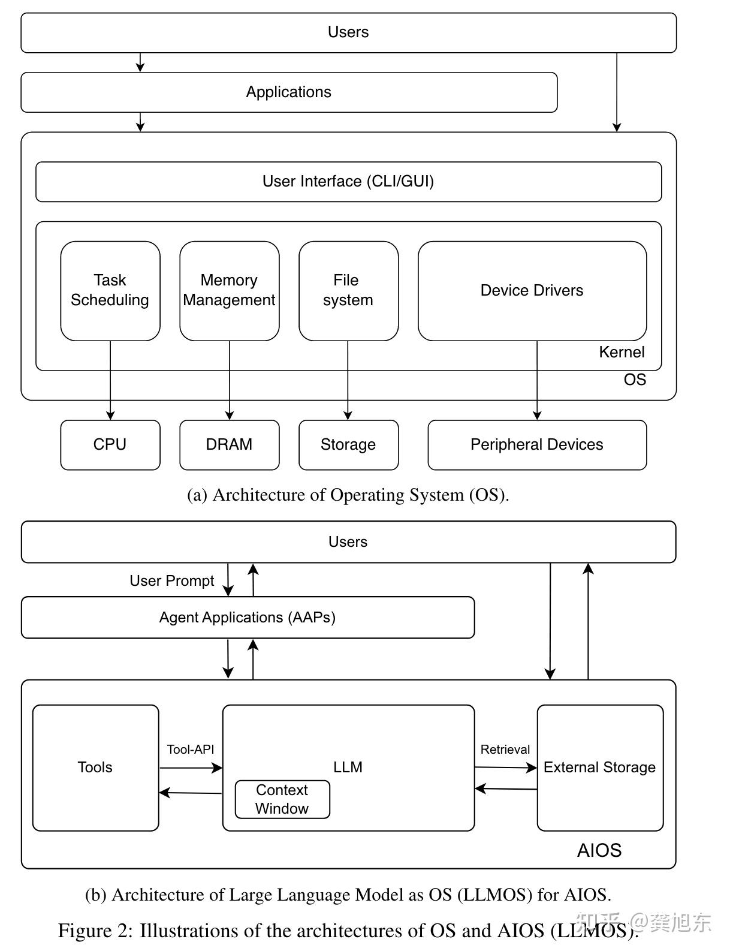
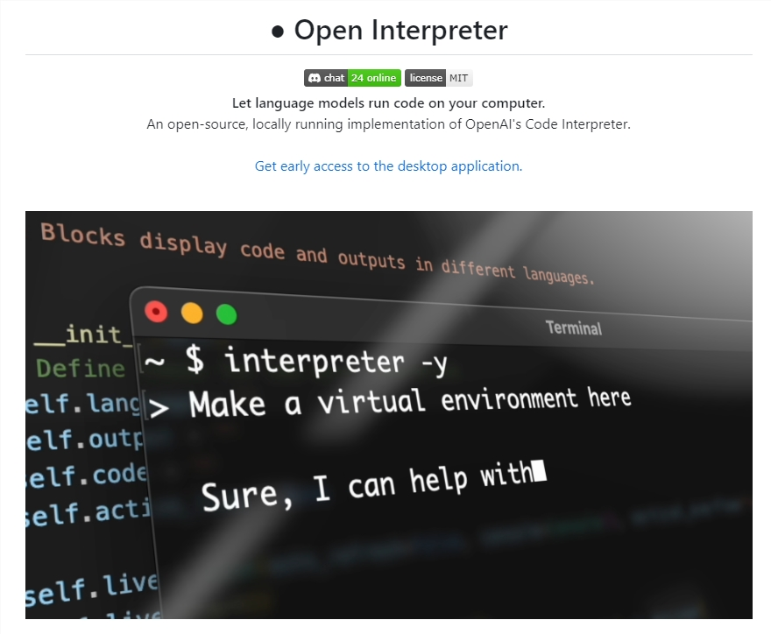
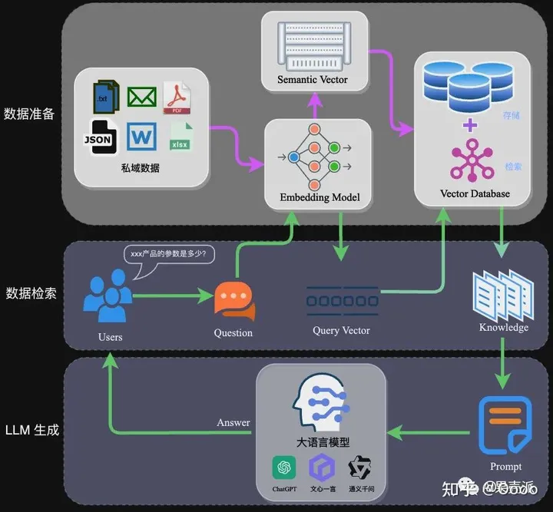
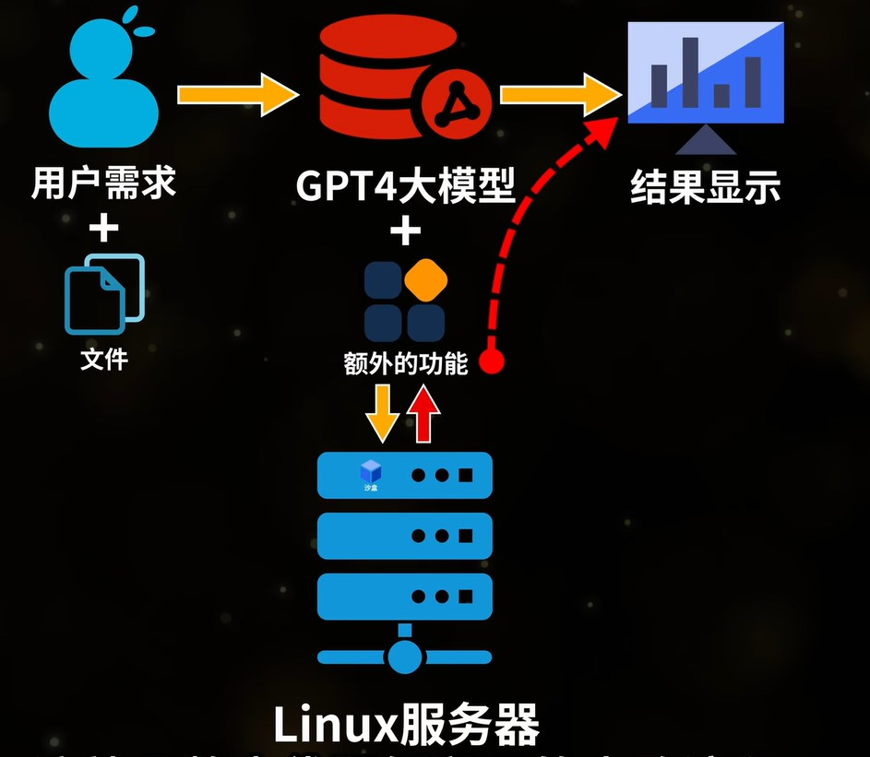
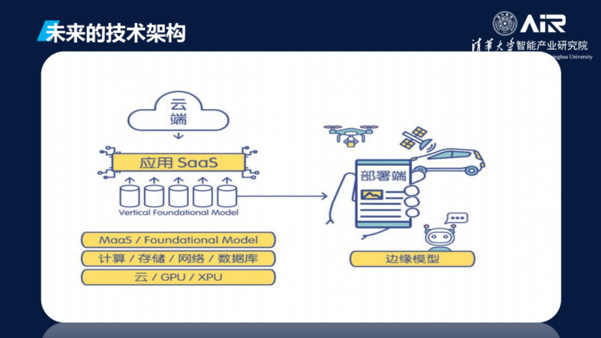
项目背景
核心目标：通过长上下文的固定保存，实现LLM对本地文 件的快速解析
Notes:
操作系统集成LLM
未来操作系统的交互性与大型语言模型（LLM）的结合将开启新的交互模式，并极大地扩展操作系统的智能化水平。与现有的操作系统交互方式相比，集成了LLM的新型交互方式将大大提升用户友好性，帮助用户更高效、便捷地完成复杂任务。
交互能力
集成了LLM的操作系统将能够提供更自然语言的交互能力。
处理能力
LLM可以增强操作系统的上下文理解和处理能力。
决策支持
操作系统可以利用LLM进行决策支持和问题解决。
安全性
操作系统的安全性和稳定性仍将由其内核维护。
本项目的重点在于如何将LLM与操作系统耦合，使得其在内核与用户间提供一个更用户友好的、更便于操作的中间层。因此，我们将LLM的上下文机制引入操作系统，使得操作系统的文件系统等成为上下文的组成部分，提高LLM对用户的个性化适用性。

Slide 5
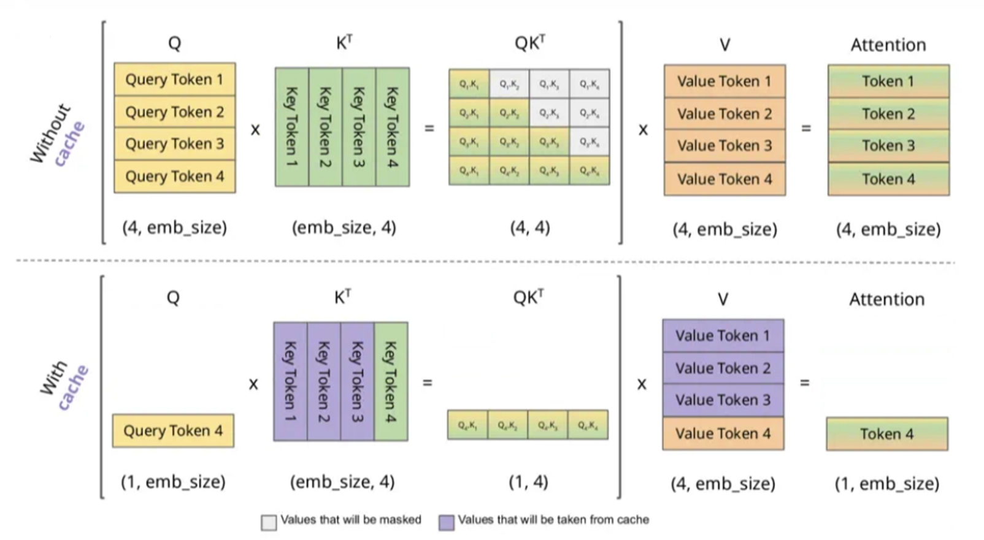
1. KVcache
- what
- why
- how
Notes:
- What KV Cache，即键-值缓存，是一种用于存储键值对数据的缓存机制。在语言模型的推理过程中，经常需要多次访问相同的数据，而KV Cache通过将这些数据缓存到内存中，提供了快速的数据访问速度，从而加速推理过程。
-why
1. 将预处理后的数据存储在硬盘中，形成一个键值对（key-value）的结构。这样可以方便后续的查找和访问。
2. 在实际使用大模型时，可以根据需要从硬盘中读取相应的键值对数据。这样可以避免实时处理大量数据，从而提高模型的运行效率
How
1. 在大模型空闲时，可以使用大模型处理文件，将其kvcache记录，便于下一次用到这个

Slide 6
技术路线
系统侧——文件扩展属性:
- 将kvcache链接到文件的扩展属性
- 当模型需要用到该文件时，可直接通过该文件扩展属性加载kvcache
Notes:
涉及到文件扩展属性的设置与获取
这部分主要任务是完成一些接口，使得模型在处理响应文件时可以获取该文件的扩展属性并加载kvcache
使用了python的xattr库
提供相应接口时增加了错误处理，增强鲁棒性
扩展属性（Extended Attributes，简称EA）是一种文件系统的特性，允许用户和应用程序为文件和目录添加元数据。相比于传统的文件属性（如文件名、大小、创建时间等），扩展属性提供了更大的灵活性和功能性。以下是扩展属性的一些主要优点：
- **自定义元数据**：允许用户和应用程序为文件添加自定义元数据，如描述、作者信息、标签等。
- **应用场景广泛**：适用于各种应用场景，包括文件分类、搜索优化、安全标记等。
- **更详细的文件描述**：通过扩展属性，文件可以包含比基本文件属性更多的信息，便于文件管理和检索。
- **标签与分类**：可以为文件添加标签，便于文件分类和快速搜索。
- **安全策略**：可以使用扩展属性存储安全相关信息，如访问控制列表（ACL）、SELinux安全上下文等，从而增强系统安全性。
性能与效率
- **高效存储**：扩展属性通常与文件存储在一起，减少了单独存储元数据带来的开销。
- **快速访问**：由于扩展属性直接与文件关联，读取和写入扩展属性通常比处理外部元数据文件更快。
通过这些优点，扩展属性在文件系统管理中发挥了重要作用，提升了文件管理的灵活性和效率，并为开发者和用户提供了更多的功能选择。

Slide 7
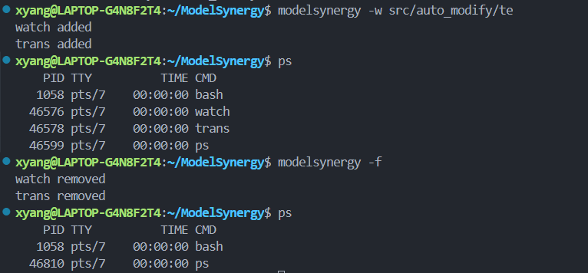
技术路线
当文件被修改——kvcache的更新
- 后台监视
- 消息队列
- kvcache更新
Notes:
当文件被修改，如果不修改对应的kvcache，则模型下一次处理与该文件相关问题时会使用过时的信息，就像cache的dirty一样
因此，需要实时的改变文件对应的kvcache以更新
可能的方法：
写通
写回
采用写通的方法，由于写回需要在使用被更改过的文件后，重新生成kvcache，因此
使用了trans和watch两个后台进程完成对目录下文件修改的监视
- 文件被修改时，watch进程向消息队列发送消息，当模型空闲时，从消息队列接收消息并处理

Slide 8
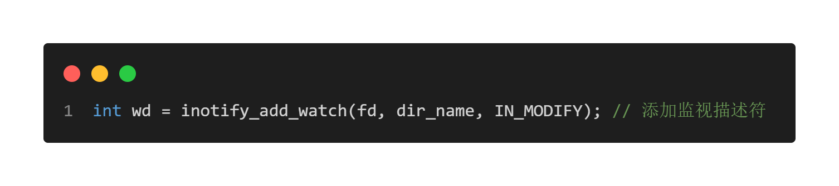
技术路线
系统侧——文件修改监视:
- 核心是使用inotify库添加监视描述符；
- 递归遍历目录树，添加监控；
- 记录时间，防止短时间内过多的修改行为；
- 用哈希表存储监视描述符、文件路径、上次修改时间；
- 发现修改行为后文件路径进入消息队列。

Slide 9
技术路线
系统侧——消息队列:
- 使用POSIX消息队列接口
- 将构建的消息队列作为系统服务
- 通过消息队列完成监视与更新kvcache进程的通信，实现实时更新kvcache
Notes:
生产者、消费者模型
Watch进程监视到文件更改时，向消息队列中发送数据，可以视为生产者
Trans进程负责从消息队列接收需要更新的文件，交给模型重新处理，可以视为消费者
在消息队列为空，或消息队列为满，向消息队列中拿去数据或增添数据会阻塞进程
消息队列的优点
解耦和异步通信，使生产者和消费者能够独立地工作和扩展，提高系统的响应性能和可伸缩性。
缓冲能力，平衡生产者和消费者之间的速率差异，避免数据丢失和系统宕机。
消息持久化，确保消息在系统故障或重启后不会丢失，保证数据的安全性和一致性。
可靠性，提供高度可靠的消息传递保证，如至少一次传递和恰好一次传递，防止消息丢失或重复处理。
灵活性和可扩展性，将系统拆分为多个松耦合的组件，每个组件负责处理特定类型的消息，方便系统的扩展和维护。
异步任务处理，用于处理后台作业、批处理任务、定时任务等。
在未来考虑到可能将模型部署至服务器，本地与服务器内存并不共享，共享内存可能并不适用

Slide 10
技术路线
系统侧——消息队列:
- 动态链接库
Notes:
在使用模型处理kvcache更新时，需要python程序接口，故使用c编译形成动态链接库，便于python调用
使用C构建消息队列，处理消息队列信息，使用python接口完成与模型的交互

Slide 11
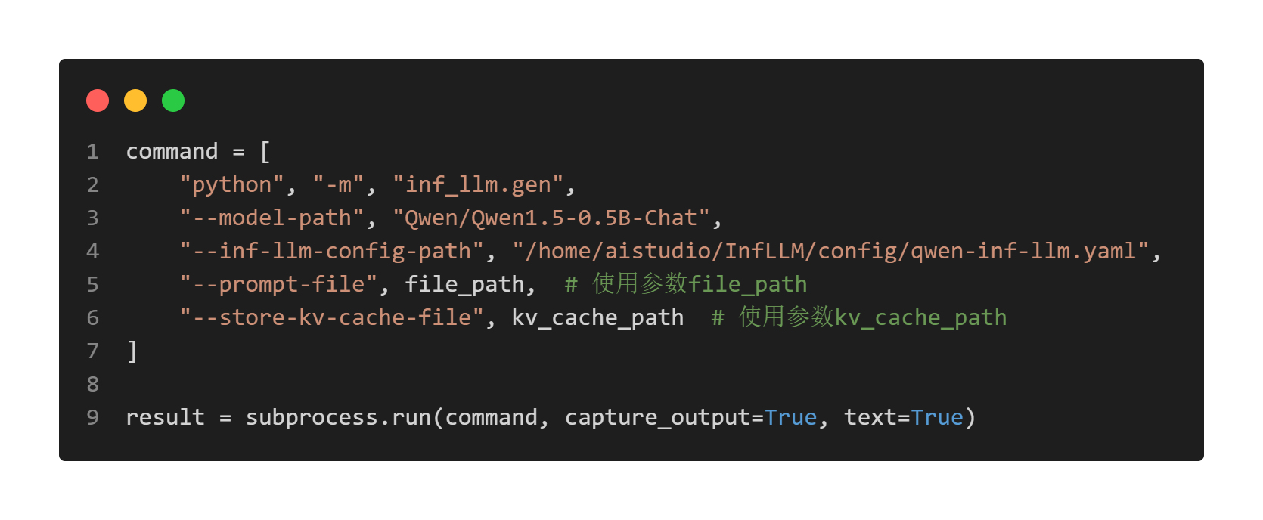
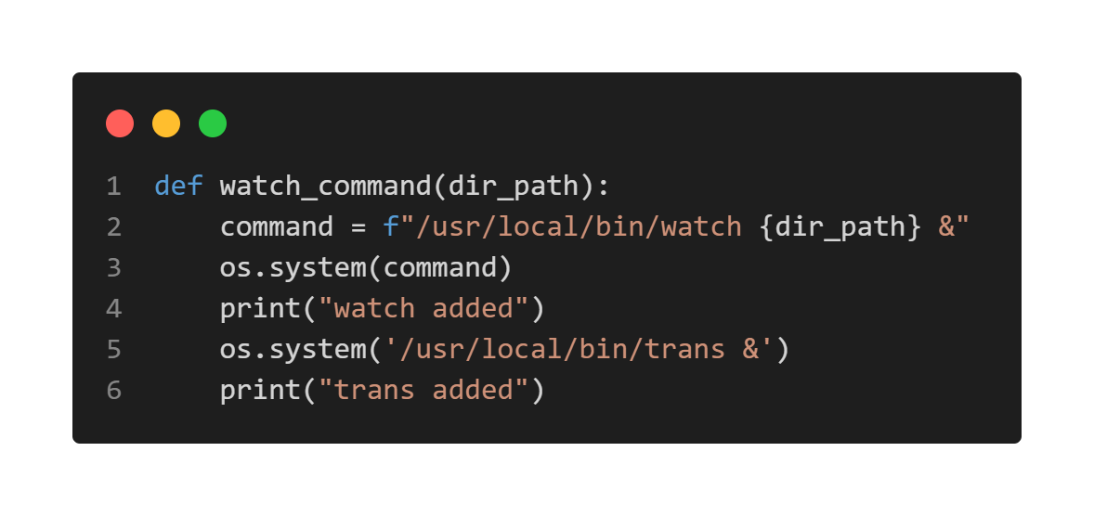
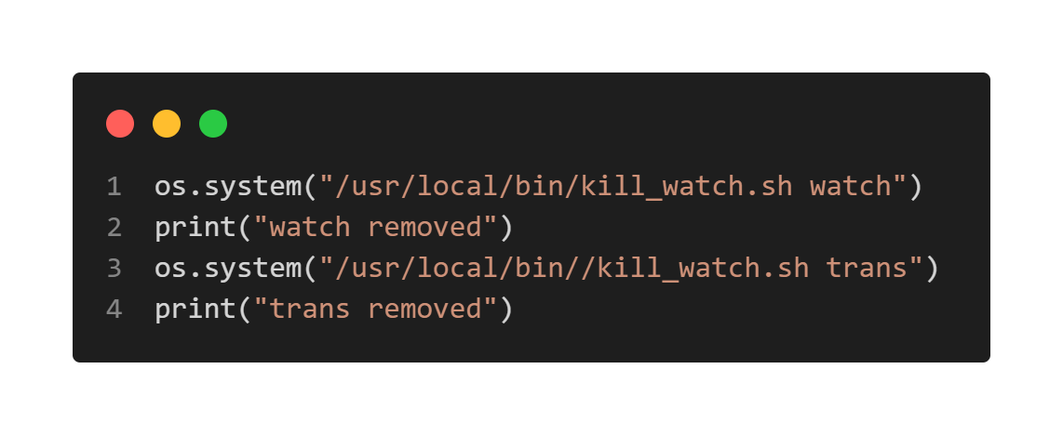
技术路线
shell命令式接口：连接模型侧和系统侧的桥梁
- 部署方便：可以分开部署
- 易于开发：通用性强，粘合多种语言
- 可能造成一定的性能损失，但对本项目影响较小

Slide 12
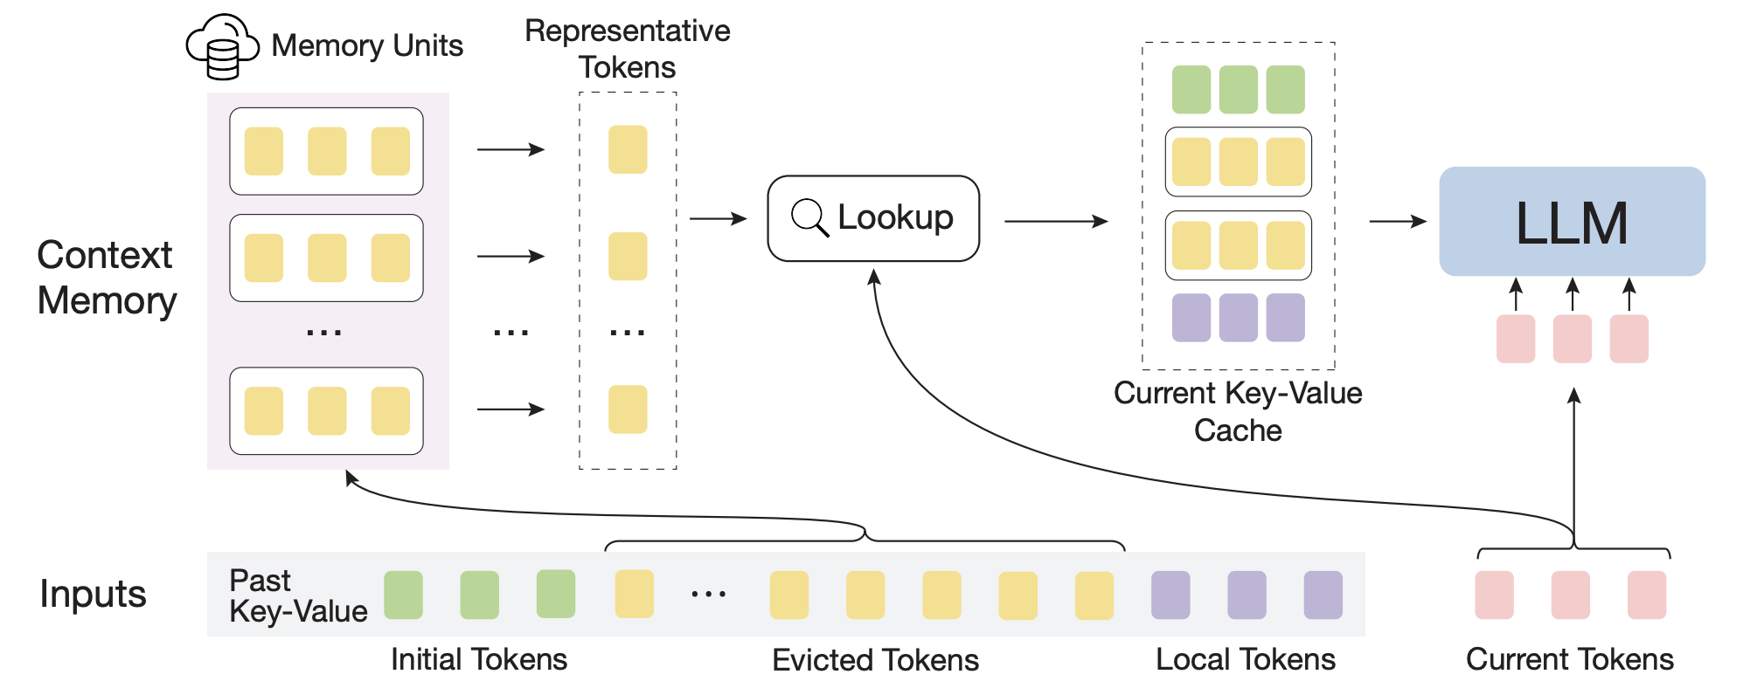
2. InfLLM:
- what
- why
- how
Notes:
What
上下文长度外推是指将在较短文本（如4k）上训练的大语言模型应用到更长的上下文上，同时降低模型的困惑度
-why
在应用大语言模型时，上下文长度往往是提升模型能力的瓶颈。如在使用检索增强技术（RAG）时，模型会被要求利用若干篇文档，而这可能超出模型的上下文长度限制。在使用视频或者图片作为输入时也会产生大量的token 。对于一般的模型来说，超出上下文长度之后，困惑度会急剧上升，严重限制了模型的功能。早期的大语言模型的上下文长度限制很小，为4K tokens, 最新的模型可以达到1M tokens，然而仍然存在着上下文长度不足的问题。
How

Slide 13
技术路线
模型侧——InfLLM的原理:
神经网络难以学习高阶哈萨尼问题
神经网络对于输入中随机误差的方差与哈萨尼的阶数呈指数关系
InfLLM通过类似向量检索的方式，降低了哈萨尼的阶数

Slide 14
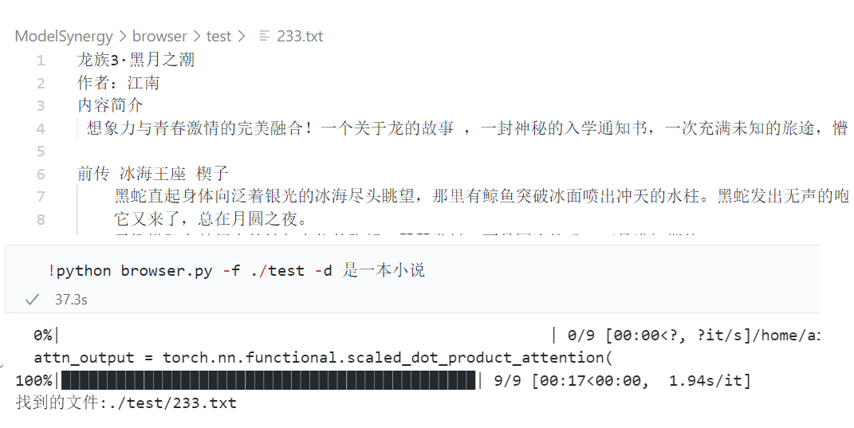
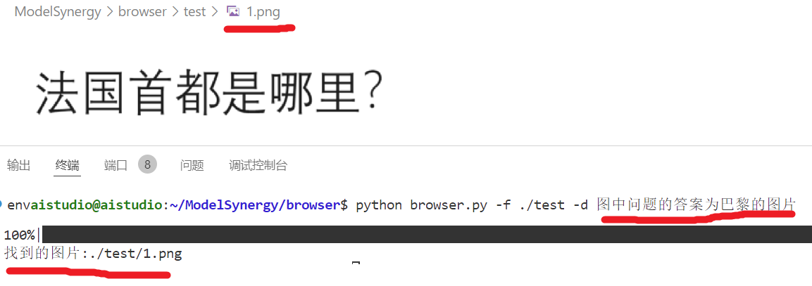
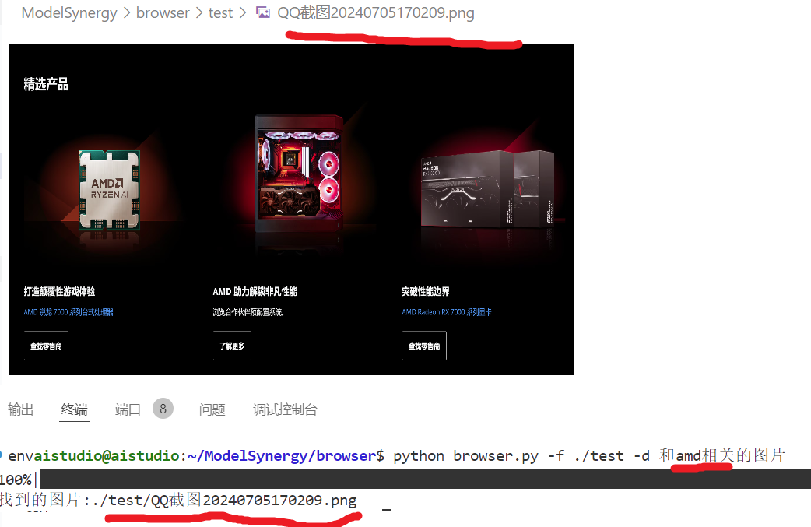
3. 信息检索
- what
- why
- how
可以做到根据要求
找到对应的图片与文档
Notes:
What
系统助理可以结合本地的系统信息，文件内容，找到所需要的信息所在，做到个性化
-why
效果：
可以做到根据要求找到对应的图片与文档

Slide 15
技术路线
模型侧——信息检索:
将文件内容和描述同时提供给大模型，让其自行判断描述是否符合文件内容
将大模型输出YES的概率作为描述与文件相符的程度，选择概率最大的文件

Slide 16
测试结果
部署方法：
使用Makefile 编译trans和watch；
在项目根目录下运行init.sh，添加到环境变量；
在src目录下使用pip命令构建Python包；

Slide 17
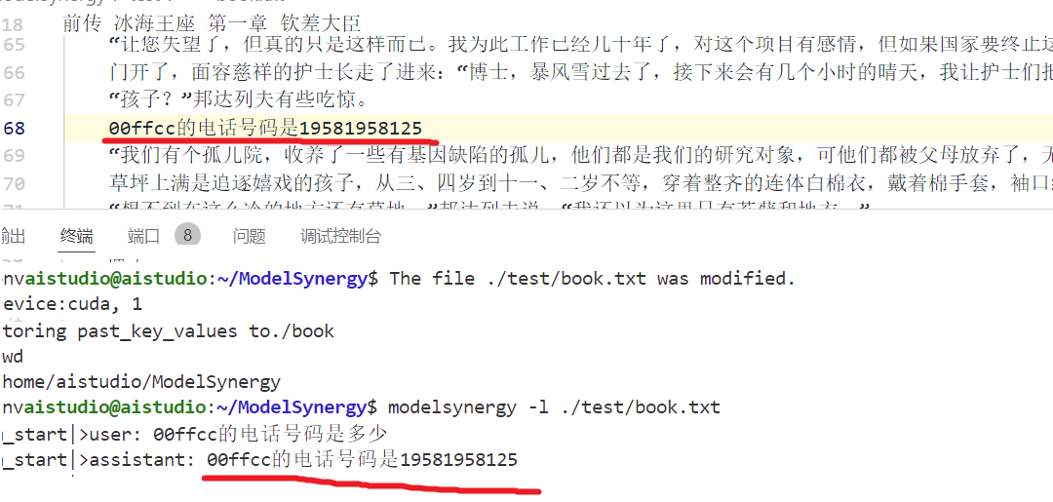
测试结果

Slide 18
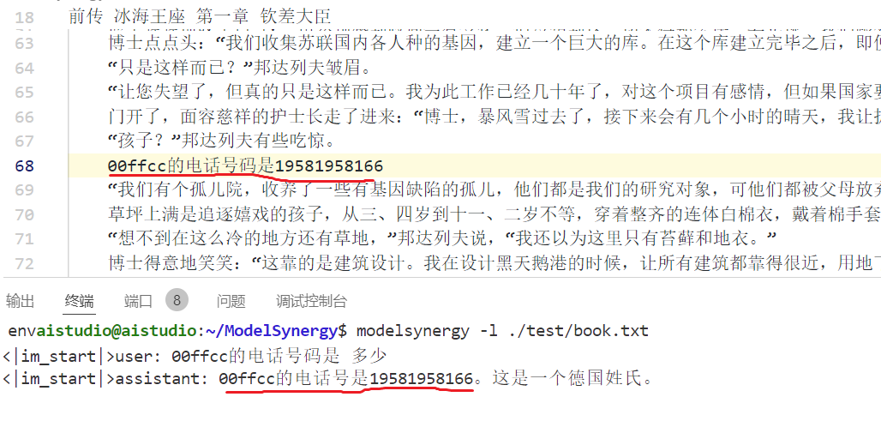
测试结果

Slide 19
技术优势
成本上
避免了多次生成kvcache浪费算力
将计算密集型过程和访存密集型过程分开，可以将计算密集、延迟不敏感的prefill阶段放到云服务器上，将访存密集、延迟敏感的decode阶段放到本地，降低了AI PC对算力的需求
效果上
实现了无限长度上下文
降低了推理延迟

Slide 20
总结展望
后续优化方向：
完善与open-interpreter的接口，增强系统LLM助理能力，完成信息收集，分析，问题解决的all in one；
完善从系统文件中搜索匹配相关信息功能

Slide 21
总结展望
未来展望：
增加更丰富的功能，提升用户友好性；
将大模型处理过程拆分，远程计算降本增效；
在操作系统层面紧密耦合，提高效率；
结合新一代的大模型，弥补现有能力缺陷。

Slide 22
THANKS！
Q&A

